Slide 1
Dobar dan.
Danas je na redu upravljanje dvoradnim cilindrom.
Prepisat ćete sve, a crtati samo simbole, te velike skice u boji samo s 3. i 5. slajda.
Hvala i pozdrav.

Slide 2
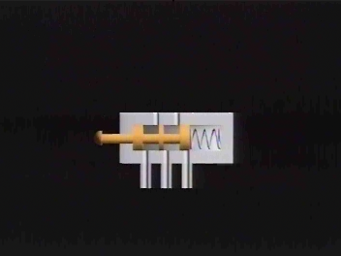
Izravno upravljanje dvoradnim cilindrom

Slide 3
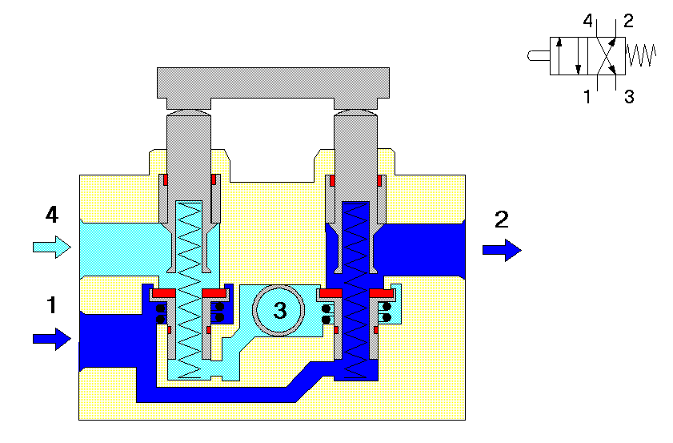
4/2 RAZVODNIK
MEHANIČKI AKTIVIRAN TICALOM

Slide 4
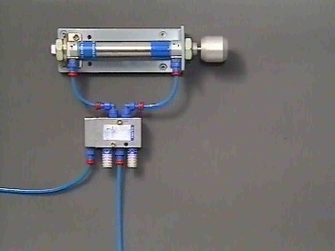
5/2 RAZVODNIK (MONOSTABIL)
PNEUMATSKI AKTIVIRAN

Slide 5
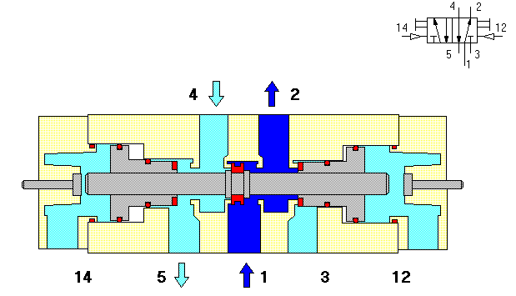
5/2 RAZVODNIK (BISTABIL)
PNEUMATSKI AKTIVIRAN

Slide 6
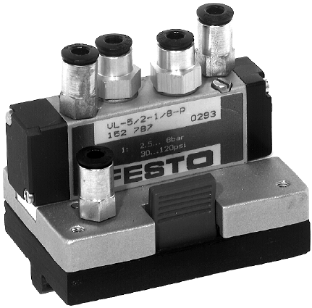
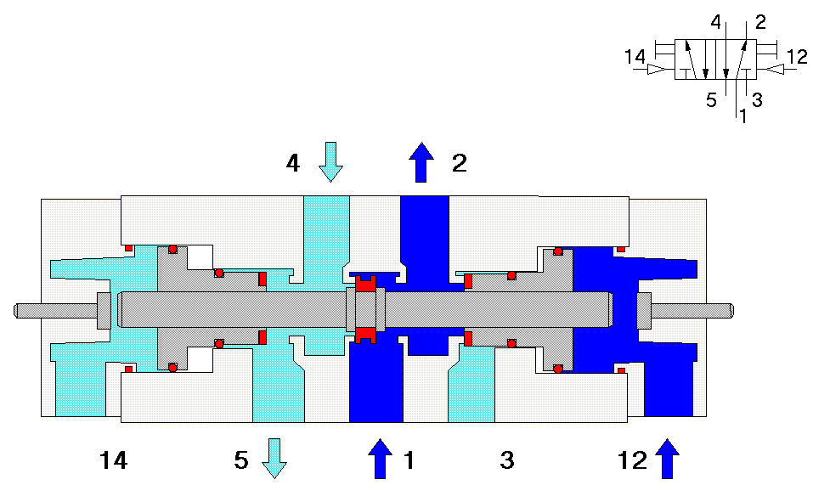
5/2 RAZVODNIK (BISTABIL)
PNEUMATSKI AKTIVIRAN
UPRAVLJAČKI VOD 12

Slide 7
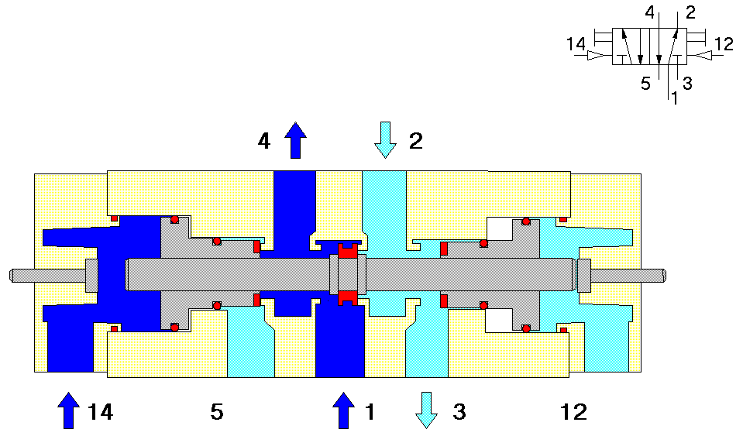
5/2 RAZVODNIK (BISTABIL)
PNEUMATSKI AKTIVIRAN
UPRAVLJAČKI VOD 14

Slide 8
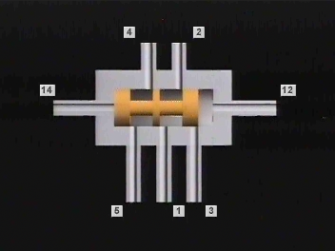
5/2 RAZVODNIK (BISTABIL)

